Slide 1



Perawatan Berkala
TTEP Curriculum Workshop
2014
Kemendikbud - Toyota Training Center
Restricted to TTEP only
Copyright © PT. Toyota-Astra Motor

Slide 2
Perawatan Berkala
1. Perawatan Berkala
2. Tujuan Perawatan Berkala
3. Efisiensi Pengoperasian
4. Prosedur Servis Berkala
Restricted to TTEP only
Copyright © PT. Toyota-Astra Motor

Slide 3
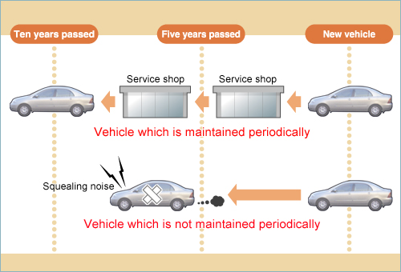
Tujuan Perawatan Berkala
Restricted to TTEP only
Copyright © PT. Toyota-Astra Motor

Slide 4
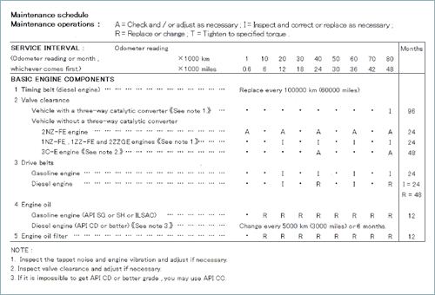
Jadwal Perawatan Berkala
Restricted to TTEP only
Copyright © PT. Toyota-Astra Motor

Slide 5
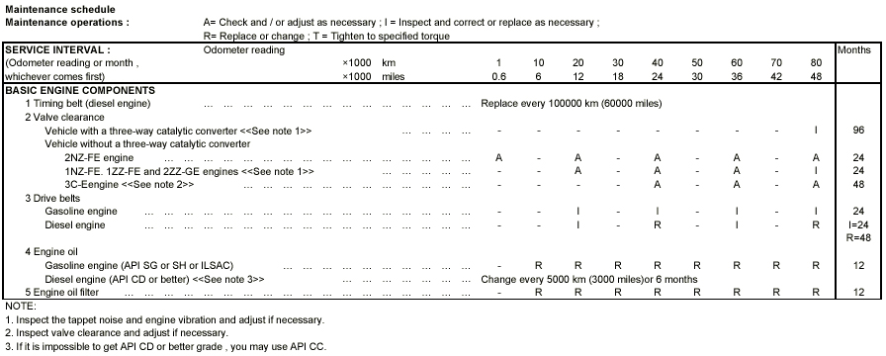
Jadwal Perawatan Berkala
Restricted to TTEP only
Copyright © PT. Toyota-Astra Motor

Slide 6
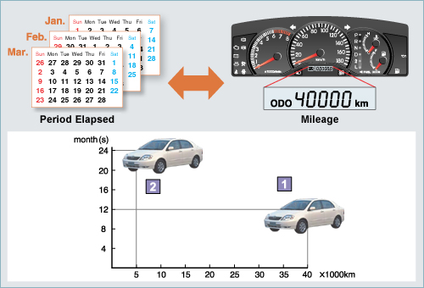
Jadwal Perawatan Berkala
Internal Service
Restricted to TTEP only
Copyright © PT. Toyota-Astra Motor

Slide 7
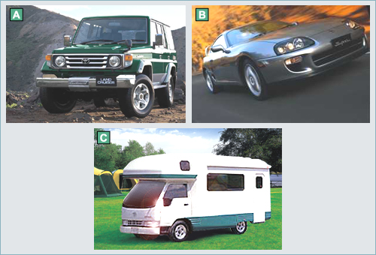
Jadwal Perawatan Berkala
Kondisi Jalan/
Pengendara
Vehicle being driven on the rough road
Vehicle being driven at high speeds
Restricted to TTEP only
Copyright © PT. Toyota-Astra Motor
Camper
REFERENCE:
Maintenance Schedule Chart.

Slide 8
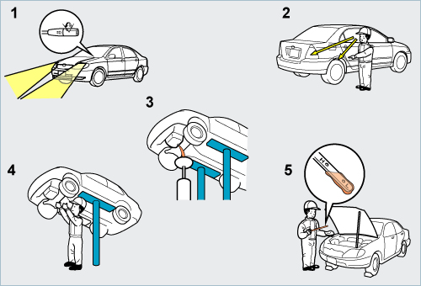
Perawatan Berkala
Uraian
Pemeriksaan utama yang dilakukan teknisi sebagai berikut:
Pemeriksaan pengoperasian
Pemeriksaan visual
Part-part penggantian berkala
Pemeriksaan pengencangan
Pemeriksaan permukaan oli dan fluida
Restricted to TTEP only
Copyright © PT. Toyota-Astra Motor

Slide 9
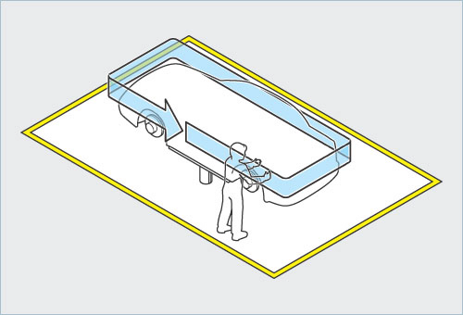
Efisiensi Pengoperasian
Uraian
Untuk melaksanakan pengoperasian secara efisien, kami bermaksud menghilangkan "muri“ (ketidaklayakan), "muda" (kesia-siaan), dan "mura“ (ketidakmerataan).
Restricted to TTEP only
Copyright © PT. Toyota-Astra Motor

Slide 10
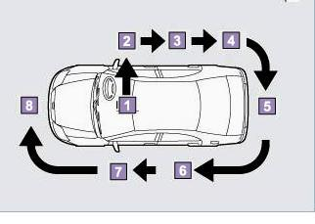
Prosedur Servis Berkala
Prosedur Pemeriksaan
1
Posisi Lift 1
Mulai dengan pemeriksaan tempat duduk pengemudi dan lanjutkan mengitari kendaraan sekali sambil memeriksa interior dan eksterior.
Restricted to TTEP only
Copyright © PT. Toyota-Astra Motor

Slide 11
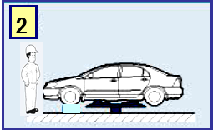
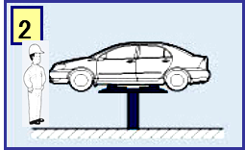
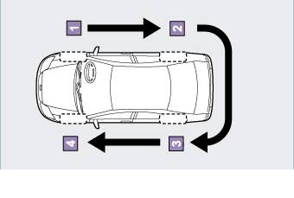
Prosedur Servis Berkala
Prosedur Pemeriksaan
Posisi Lift 2
Pemeriksaan bearing roda & ball Joint, rem, rotasi dan balance roda
Restricted to TTEP only
Copyright © PT. Toyota-Astra Motor

Slide 12
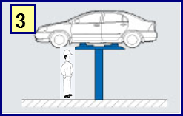
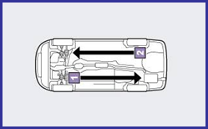
Prosedur Servis Berkala
Prosedur Pemeriksaan
Posisi Lift 3
Periksa bagian under body dan penggantian fluida
Restricted to TTEP only
Copyright © PT. Toyota-Astra Motor

Slide 13
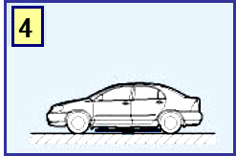
Prosedur Servis Berkala
Prosedur Pemeriksaan
Posisi Lift 4
Kencangkan baut - baut roda, pemeriksaan ruang mesin, penggantian fluida dan periksa CO/HC
Restricted to TTEP only
Copyright © PT. Toyota-Astra Motor

Slide 14



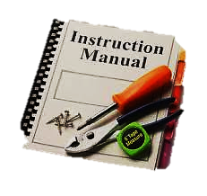
Prosedur Servis Berkala
1
4
2
3
Kendaraan Bensin
Dyna
Kendaraan Diesel
Kendaraan Hybrid
Item Pemeriksaan Servis Berkala Kelipatan 10K, 20K & 40K
Restricted to TTEP only
Copyright © PT. Toyota-Astra Motor

